Slide 1
শুভেচ্ছা

Slide 2
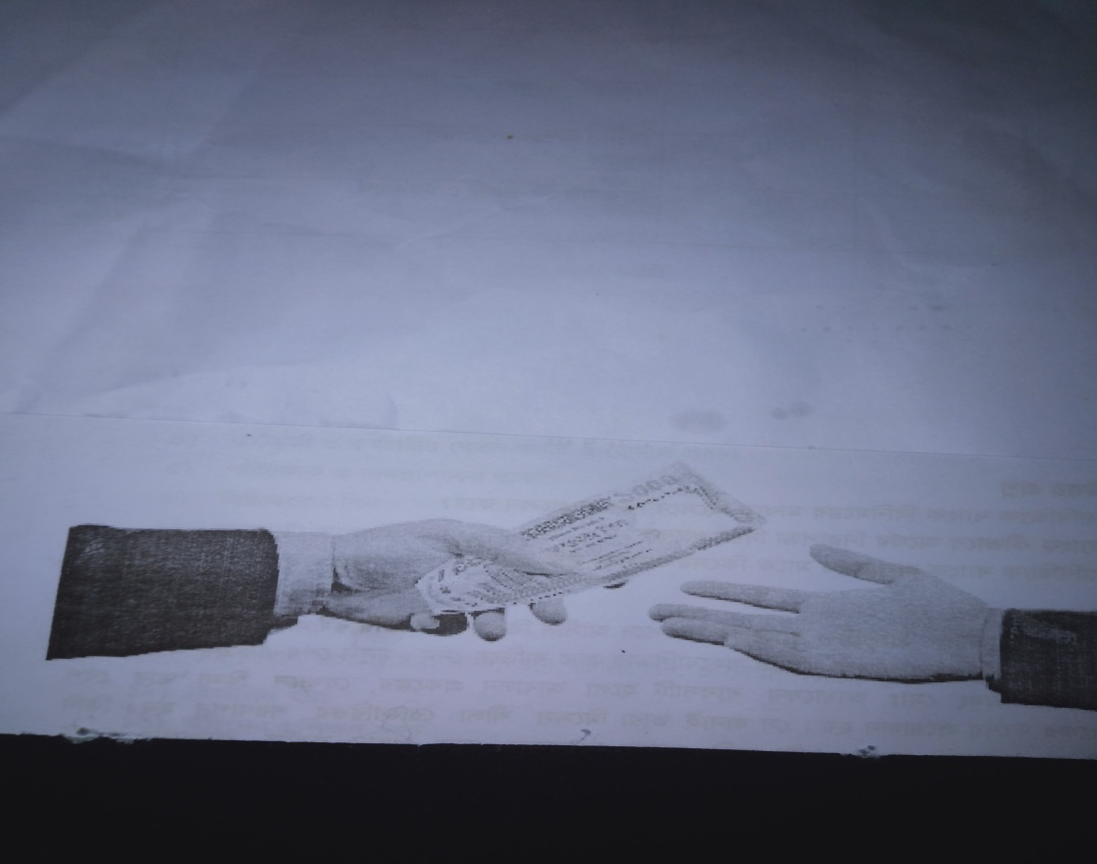
আজকের পাঠ
ব্যাংক আমানত

Slide 3
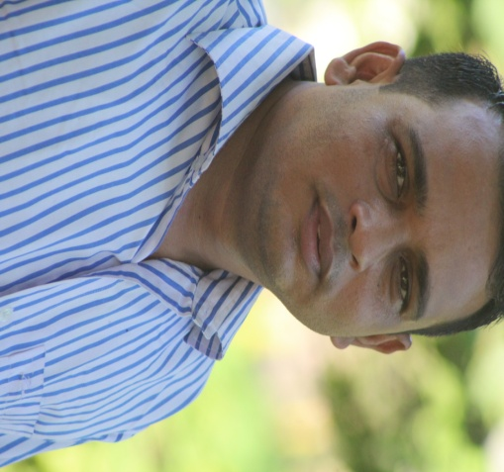
পরিচিতি
শিক্ষক পরিচিতি পাঠ পরিচিতি
বিষয়ঃফিন্যাস ও ব্যাংকিং
পাঠ শিরোনামঃ ব্যাংকের আমানত
অধ্যায়ঃ একাদশ
প পপাঠ শেণিঃ নবম
সময়ঃ
তারিখঃ
এম সাখাওয়াত হোসেন।
সহকারি শিক্ষক (ব্যবসায়ায় শিক্ষা)
মোক্তাল হোসেন উচ্চ বিদ্যালয়।
চল্লিশা,সদর,নেত্রকোণা
shakhawath747@gamil.com
Mob:01917636486

Slide 4
শিখনফল
পাঠ শেষে শিক্ষার্থীরা-
ব্যাংক আমানতের ধরন উদ্দেশ্য বর্ণনা করতে পারবে।
ব্যাংক হিসাবের ধরণ বিশ্লেষণ করতে পারবে ।
ব্যাংক হিসাব খোলার অনুশীলন করতে পারবে।

Slide 5
ব্যাংক আমানতের ধারণা
গ্রাহকদের চলতি হিসাবের আমানতের সমষ্টি
গ্রাহকদের সঞ্চয়ী হিসাবের আমাতের সমষ্টি
গ্রাহকের স্থায়ী হিসাবের আমানতের সমষ্টি
গ্রাহকের অন্যান্য হিসাবের আমানতের সমষ্টি
ব্যাংক আমানত

Slide 6
ব্যাংক আমানতের উদ্দেশ্য ও গুরুত্ব
অর্থের নিরাপত্তা
ঋাণের সুবিধা
ব্যবসায়িক লেনদেন
সেবা অর্জন
সঞ্চয় প্রবণতা সূষ্টি
পুঁজি বা মূলধন গঠন
বিনিয়োগ ও উৎপাদন
আন্তর্জাতিক বাণিজ্য
ব্যব
আমানত গ্রহন
বিনিয়োগ
বৈদেশিক বিনিময়
গ্রাহকের ক্ষেত্রে
ব্যাংক আমানতের উদ্দেশ্য ও গুরুত্ব
সামগ্রিক অর্থনৈতিক উন্নয়নের ক্ষেত্রে
ব্যাংকের ক্ষেত্রে

Slide 7
ব্যাংক হিসাবের প্রকারভেদ
চলতি হিসাব
স্থায়ী হিসাব
ব্যাংক হিসাবের প্রকারভেদ
সঞ্চয়ী হিসাব
অন্যান্য হিসাব

Slide 8
চলতি হিসাব
প্রতিদিন বা সপ্তাহে প্রয়োজনমতো টাকা জমা রাখা ও উত্তোলন করা যায়।
ব্যবসায়ীদের জন্য এ হিসাব সুবিধাজনক।
এ হিসাব কোনো সুদ প্রদান করা হয় না।
এ হিসাবের বিপরীতে জমাতিরিক্ত টাকা উত্তোলন করা যায়।

Slide 9
একক কাজ
ব্যাংকিং ব্যবসায়ের তহবিলের মূল উৎস কী?

Slide 10
উত্তর
ব্যাংকিং ব্যবসায়ের তহবিলের মূল উৎস হলো আমানত।

Slide 11
সঞ্চয়ী হিসাব
প্রতিদিন বা সপ্তাহে যতবার খুশি টাকা জমা রাখা যায়।
অব্যবসায়ী বা নির্দিষ্ট আয়ের জনগ্ণ এ হিসাব খোলে।
সঞ্চয়ের উদ্দেশ্য এ হিসাব খোলা হয়।

Slide 12
স্থায়ী হিসাব
নির্দিষ্ট মেয়াদের জন্য এ হিসাব খোলা হয়।
এ হিসাবের বিপরীতে সুদের হার বেশি ।
মেয়াদ পূর্তির আগে সাধারণত টাকা উত্তোলন করা যায় না।

Slide 13
অন্যান্য হিসাব
স্কুল সঞ্চয়ী হিসাব
বিমা সঞ্চয়ী হিসাব
বৈদেশিক মুদ্রা সঞ্চয়ী হিসাব
ডিপোজিট পেনশন স্কিম হিসাব
ঋণ আমানতি হিসাব

Slide 14
ব্যাংক হিসাব খোলার ক্ষেত্রে গ্রাহকের বিবেচ্য বিষয়
ব্যাংকের অবস্থান
দক্ষতা
বহুমুখী সেবা
বৈদেশিক বিনিময়
সুনাম
শাখা
তালিকাভুক্ত ব্যাংক
ঋণ সুবিধা
সুদ
সেবার ওপর চার্জ
ইলেকট্রনিক ব্যাংকিং সেবা

Slide 15
ব্যাংক হিসাব খোলার পদ্ধতি
গ্রাহকের নাম
নমিনির ছবি
আয়ের উৎস
ব্যাংক হিসাব খোলার পদ্ধতি
আমানতের পরিমাণ
জাতীয় পরিচয়পত্র
বর্তমান ঠিকানা
গ্রাহকের পেশা
স্থায়ী ঠিকানা
গ্রাহকের ছবি
কর্মস্থলের ঠিকানা

Slide 16
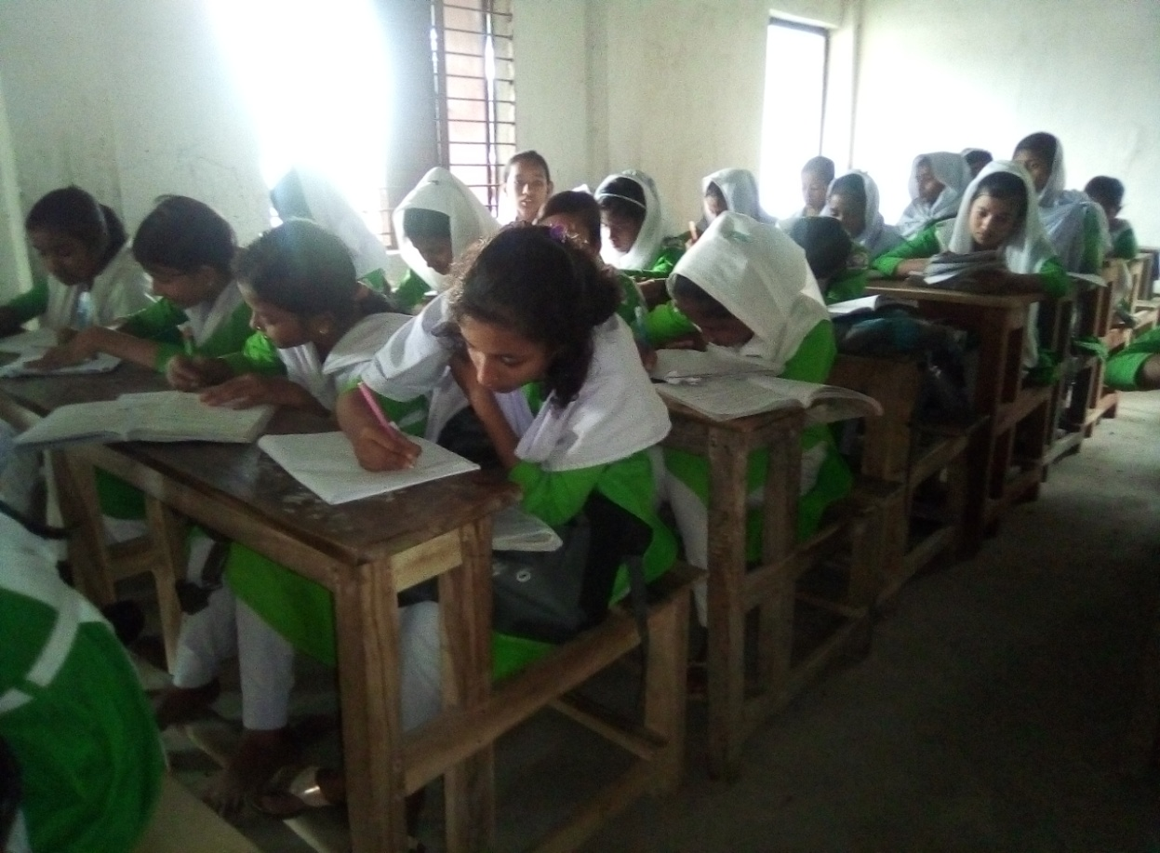
দলীয় কাজ
ব্যবসায়ীদের জন্য কোন হিসাব সুবিধাজনক ?

Slide 17
উত্তর
ব্যবসায়ীদের জন্য সুবিধাজনক হিসাব হলো চলতি হিসাব ।

Slide 18
হিসাব খোলার আবেদন ফরম নমুনা

Slide 19
ব্যাংক হিসাব বন্ধ করার পদ্ধতি
অব্যবহূত চেক বই, পাস বই ,ডেবিট/ ক্রেডিট কার্ড ফেরত দিতে হবে।
হিসাব বন্ধ করার অনুরোধ পত্র ( কোম্পানির ক্ষেত্রে অনুমোদিত সভার অনুরোধপ্ত্র ) জমা দিতে হবে।

